Slide 1
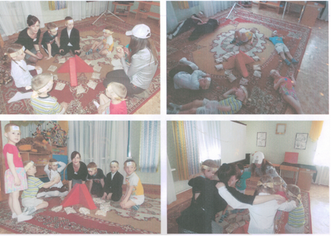
Описание опыта работы по использованию нейропсихологической коррекции с детьми дошкольного и младшего школьного возраста с синдромом нарушения внимания и гиперактивности.
Подготовила
педагог – психолог ОСГБУСОССЗН «ОСРЦдН»
Парфенова Л.А.
Белгород, 2016 г.

Slide 2
АКТУАЛЬНОСТЬ ПРОБЛЕМЫ
Синдром дефицита внимания определяется значительной частотой этих расстройств: 5 - 15% среди детей школьного возраста и 12 - 21% среди детей дошкольного и младшего школьного возраста. СДВГ является самой частой причиной нарушений поведения и трудностей обучения в дошкольном и младшем школьном возрасте, проблем в отношениях с окружающими. При этом установлено, что СДВГ может служить благоприятной основой для возникновения ряда психических заболеваний, социальной дезадаптации Пик частоты регистрации синдрома дефицита внимания и гиперактивности приходится на возраст 4-6 лет с легкой тенденцией к снижению до 10-11лет. Двигательная активность с возрастом уменьшается, неврологические изменения стираются. По мнению ряда специалистов, при условии ранней диагностики и адекватной помощи ребенку проявления СДВГ могут быть нивелированы к 7 годам (Сиротюк А.Л., 2002). Таким образом, пик проявления СДВГ приходится на период подготовки к школе и начало обучения. Поскольку именно в период дошкольного детства закладываются предпосылки всех этих отклонений, то в этот период жизни ребенка наиболее эффективны профилактические и коррекционные меры. .

Slide 3
РАЗВИТИЮ ЗАБОЛЕВАНИЯ СПОСОБСТВУЮТ
1. Наследственность. По данным некоторых специалистов, у 57% родителей, чьи дети страдают этим заболеванием, в детстве отмечались такие же симптомы.
2. Беременность и роды. По одной из теорий считается, что СДВГ связано с органическим поражением головного мозга, которое может возникнуть во время беременности, родов, а также в первые дни жизни ребенка.
3. Опасности первых лет жизни. Мозг человека формируется на протяжении первых 12 лет его жизни. Любые, казалось бы, малозначительные, удары, ушибы могут впоследствии сказаться на здоровье ребенка.
4. Дефицит питательных элементов. Исследования показали, что многие гиперактивные дети страдают от нехватки совершенно определенных витаминов, микроэлементов и основных жирных кислот.
5. Окружающая среда. Ухудшающаяся с каждым годом экологическая обстановка ведет к различным нарушениям здоровья, психического в том числе.
6. Неблагоприятное психосоциальное окружение ребенка, семьи группы риска:
- с неблагополучным экономическим положением (один или оба родители безработные, неудовлетворительные материально-бытовые условия, отсутствие постоянного места жительства);
- с неблагоприятной демографической ситуацией (неполные и многодетные семьи, отсутствие обоих родителей);
- семьи с высоким уровнем психологической напряженности (постоянные ссоры и конфликты между родителями, трудности во взаимоотношениях между родителями и детьми, жестокое обращение с ребенком);
- семьи, ведущие асоциальный образ жизни (родители страдают алкоголизмом, наркоманией, психическими заболеваниями, ведут аморальный образ жизни, совершают правонарушения).

Slide 4
ТИПЫ СДВГ
1. Смешанный тип: гиперактивность в сочетании с нарушениями внимания.
2. Невнимательный тип: превалируют нарушения внимания.
3. Гиперактивный тип: доминирует гиперактивность.

Slide 5
Психофизиологическая характеристика детей дошкольного и младшего школьного возраста с синдромом СДВГ
Анализ возрастной динамики показал, что признаки расстройства наиболее выражены в дошкольном и младшем школьном возрастах: наибольший процент детей с синдромом отмечается в 5–10 лет. Выделяется комплекс клинических проявлений дефицита внимания и гиперактивности у детей:
- беспокойные движения в кистях и стопах;
- неумение сидеть на одном месте;
- легкая отвлекаемость на посторонние раздражители;
- нетерпеливость;
- неумение доводить начатое до конца;
- очень быстрая переключаемость с одного дела на другое;
- болтливость;
- неумение играть, разговаривать тихо и спокойно;
- отсутствие умения прогнозировать последствия своих поступков;
- спонтанность и необдуманность действий;
- суетливость;
- несформированность праксиса и мелкой моторики;
- малая продолжительность сна и трудности при засыпании.

Slide 6
ПРЕИМУЩЕСТВА НЕЙРОПСИХОЛОГИЧЕСКОЙ КОРРЕКЦИИ ПРИ СДВГ
СДВГ - неврологическое расстройство обусловленное мозговой дисфункцией и в самом общем виде проявляется задержкой развития различных функциональных систем мозга, недостаточной сбалансированностью процессов возбуждения и торможения при преобладании первых. Зоной анатомического дефекта СДВГ считают префронтальные области лобных долей коры головного мозга, которые отвечают за произвольность и самоконтроль. Именно поэтому СДВГ — это нарушение развития, а не просто «невинные» особенности темперамента ребенка.
Нейропсихологическая коррекция строится на автоматизации и ритмировании организма ребенка через базовые многоуровневые приемы.
Возрастные этапы созревания отдельных высших мозговых функций у детей с СДВГ носит несколько отсроченный характер. Наиболее важным для детей с СДВГ в плане выявления и коррекции нарушений является период 5 - 6 лет, когда развитие высших мозговых функций идет наиболее интенсивно.

Slide 7
На социально-педагогическом уровне актуальность нейропсихологической коррекционной работы продиктована необходимостью профилактики у детей с СДВГ школьной дезадаптации и предотвращения формирования стойких двигательных, когнитивных и поведенческих нарушений.

Slide 8
ЦЕЛИ И ЗАДАЧИ НЕЙРОПСИХОЛОГИЧЕСКОЙ КОРРЕКЦИИ ПРИ СДВГ
Цель программы: стабилизация и активация энергетического потенциала нервной системы, повышение пластичности сенсомоторного обеспечения психических процессов.
Задачи:
- компенсация когнитивных и поведенческих нарушений за счет функциональной активации подкорковых образований мозга;
- развитие высших психических функций;
- оптимизация и стабилизация общего тонуса тела;
- стабилизация межполушарного взаимодействия;
- обеспечение приемов и тонкого анализа модально-специфической информации (тактильной, двигательной, кинестетической, динамической, зрительной, слуховой);
- формирование смыслообразующих функций психических процессов и произвольной саморегуляции.

Slide 9
ОЖИДАЕМЫЕ РЕЗУЛЬТАТЫ
- развитие навыков социализации, особенно способности к социальному прогнозированию (вследствие высокой импульсивности детям трудно представить последствия собственных поступков, разобраться в мотивах поведения окружающих; им нужно разъяснять и показывать алгоритмы общения с окружающими людьми);
- умение следовать инструкции взрослого человека, с одной стороны, и определенную независимость, с другой стороны (дети ориентированы на ассистирующую помощь взрослого, поэтому важно постепенно приучать их самим занимать себя, планировать и организовывать свою деятельность); - усиление способности к концентрации и устойчивости произвольного внимания; - совершенствование тонкой моторики рук (в том числе согласованных движений обеих рук);
- усиление волевых качеств (организованности, дисциплинированности, аккуратности, самостоятельности, инициативности, ответственности за порученное дело); - развитие когнитивной сферы, поддержание интереса к обучению;
- развитие социального и эмоционального интеллекта, эмоциональной отзывчивости, сопереживанию, формирование готовности совместной деятельности со сверстниками.

Slide 10
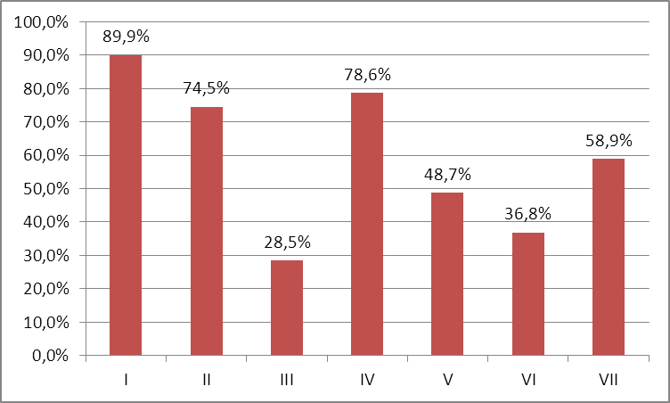
Выявленные особенности развития
I - высокая степень отвлекаемости на внешние раздражители
II - низкая способность к сосредоточению
III - чрезмерная двигательная активность
IV - испытывают трудности с саморегуляцией поведения
V - с недостаточным уровнем развития коммуникативных навыков
VI - невосприимчивые к педагогическому воздействию
VII - с недостаточным уровнем развития познавательных психических процессов

Slide 11
Подбирая игры и упражнения я учитываю следующие особенности детей:
- трудности удерживания внимания (несобранности), снижение избирательности внимания, выраженная отвлекаемость с неусидчивостью, частыми переключениями с одного занятия на другое, забывчивость и т.п.
- часто действует, не подумав: выкрикивает ответ, не дослушав вопроса, перебивает других;
бывает не в состоянии ждать своей очереди в играх;
без специального умысла может совершать необдуманные поступки (создавать конфликтные ситуации, бесцельно бегать и кричать).
Поэтому включение таких детей в коллективную работу осуществляется поэтапно.
1 этап - Начинать с индивидуальной работы.
2 этап - Привлекать ребёнка к играм в малых подгруппах.
3 этап - Переходить к коллективным играм.
Основной принцип - это наглядность (демонстрация упражнений, этюдов, моделирование ситуаций, игр), что подтверждает объяснение и помогает ребёнку их правильно выполнять.

Slide 12
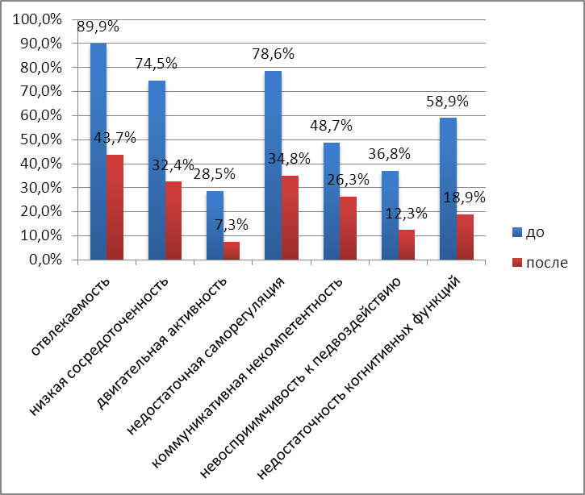
Изменение социометрического статуса детей после проведения коррекционно-развивающей программы.

